Slide 1
C2-C题讲解
余绍函

Slide 2
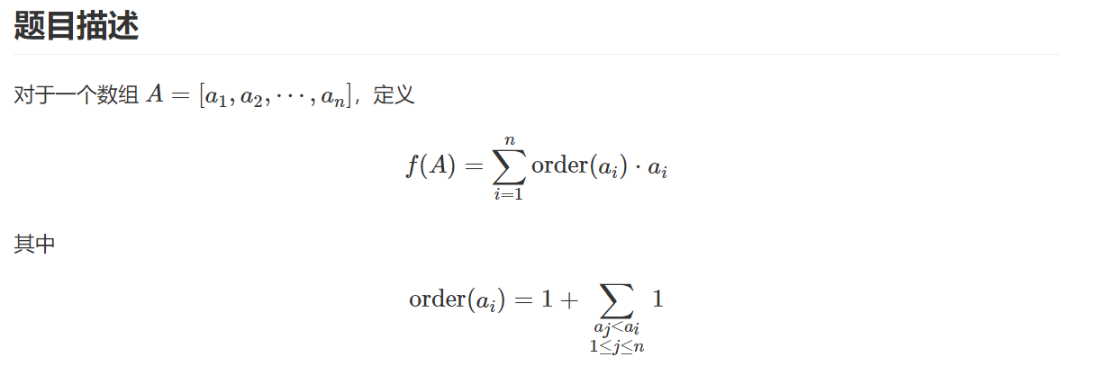
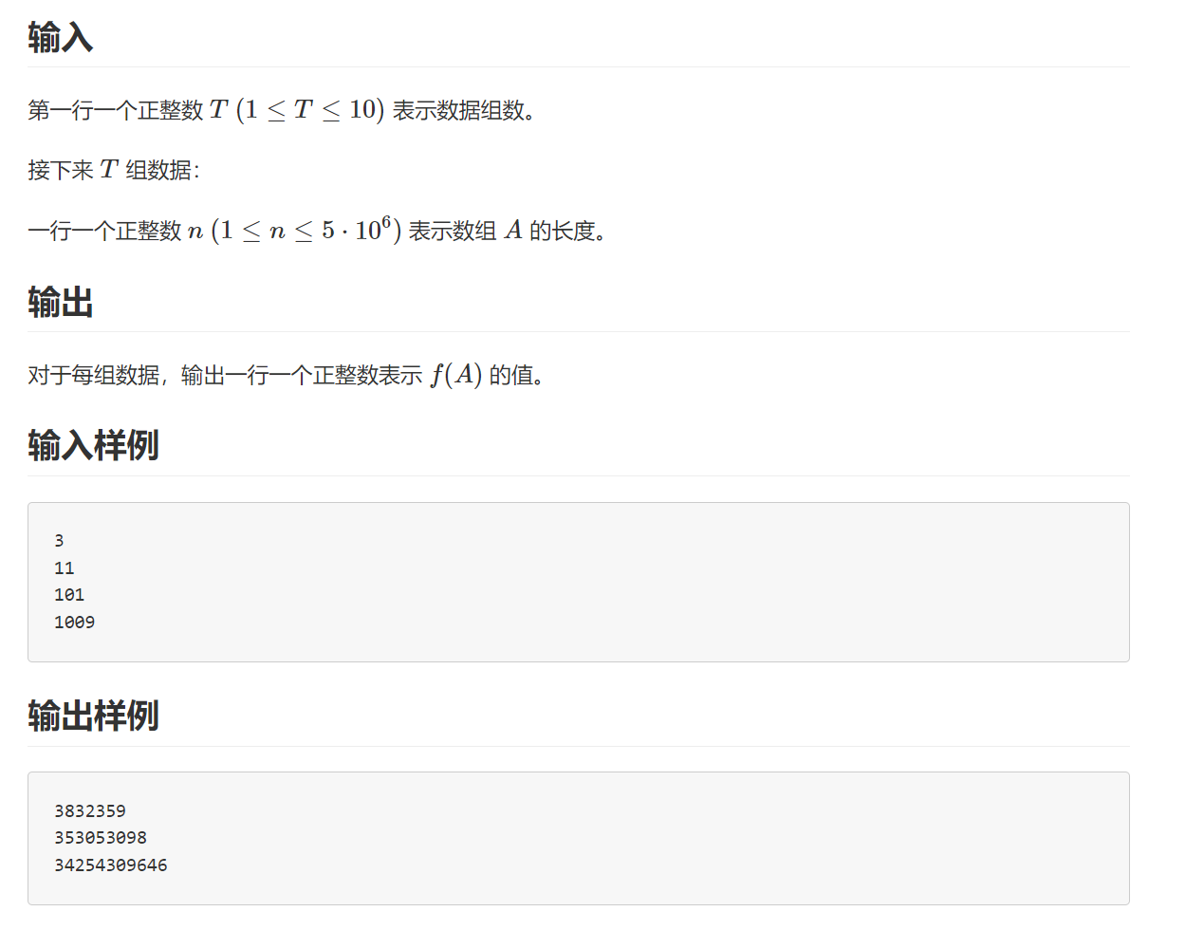
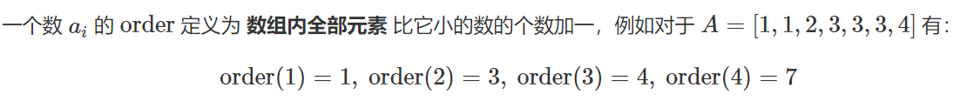
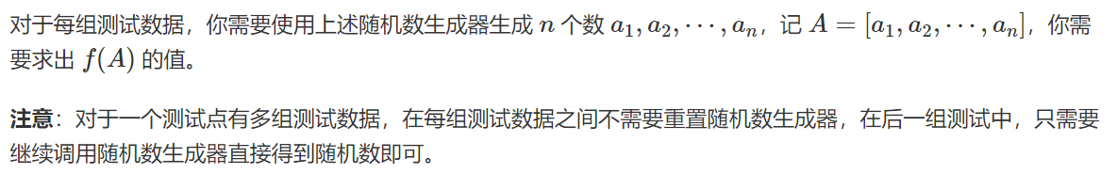
题目回顾

Slide 3
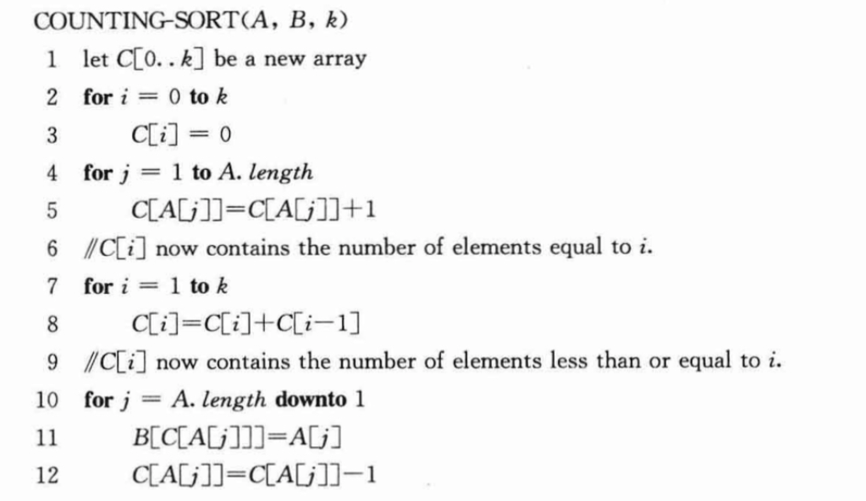
题目分析
C
计数排序
计数排序假设n个输入元素中的每一个都是整数,取值范围[0,k]。当 k=O(n) 时，排序的运行时间为 Θ(n) 。
计数排序的基本思想是:对每一个输入元素，确定小于的元素个数。利用这一信息，就可以直接把放到它在输出数组中的位置上了。
计数排序伪代码：
本题时间限制严格，同时数据组数多、数据量大，如果使用qsort或者其余时间复杂度为 O(nlogn) 的排序函数很容易TLE。恰好本题数据范围比较小。因此我们可以采用的计数排序法。

Slide 4
代码实现
C
#include <stdio.h> #define N 5000005 int nextRand() { static unsigned int rnd_num = 0x80000001; static int mod = 1e5 + 3; rnd_num ^= rnd_num >> 10; rnd_num ^= rnd_num << 9; rnd_num ^= rnd_num >> 25; return rnd_num % mod; } int array[N], barrel[100010], last_count; long long f; int main() { int tt; scanf("%d", &tt); while (tt--) { int n; scanf("%d", &n); for(int i = 0; i <= 100003; i++) barrel[i] = 0;
for (int i = 1; i <= n; i++)
{ array[i] = nextRand(); barrel[array[i]]++; } f = 0; last_count = 0; for(int i = 0; i <= 100003; i++) { if(barrel[i] > 0) { f += (long long)barrel[i] * (long long)(last_count + 1) * (long long)i; last_count += barrel[i]; } } printf("%lld\n", f); } return 0; }

Slide 5
思考拓展
C
计数排序的使用条件
给整数排序
需要排序的数据范围较小
拥有充足的空间（空间复杂度与需要排序的数据范围相关）
带有负数时计数排序的使用
假设需要排序的数组是A=[a1,a2,...,an]，ai的范围是 [l,r](l<0<r)，我们可以把计数数组count的大小设定为r-l+1，在计数时执行count[A[index] - l]++，在遍历计数数组取count[i]+l，其中i属于[0,r-l]。
拓展题目 leetcode 83 leetcode 147 leetcode 148

Slide 6
谢谢观看

